Slide 1
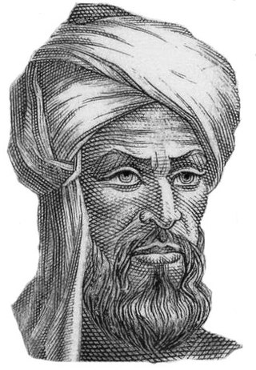
الوحدة الخامسة : الزوايا
(5-3)
حل مسائل الزوايا
إعداد الأُستاذ: أحمد العطابي

Slide 2
التعلم القبلي
صنف الزوايا التالية

Slide 3



معاييـــــــــــــــــــــــر النجاح
أستطيع أن أحدد بعض العلاقات بين الزوايا الناتجـــة من تقاطع الخطوط.
أستطيع أن أحسب الزوايا المجهولة باستدلال خـــواص الزوايا والأضلاع متساوية الأطول وأن أشرح الاستـــــــــدلال .

Slide 4
مفـــــــــــــردات الــــــــــــــــدرس
الزوايا المُتقابلة بالرأس
مُتعـــــــــــــــــــــــــــــــــــــــــــــــــــــــــامد
مُتطابــــــــــــــــــــــــــــــــق الضّلعين

Slide 5
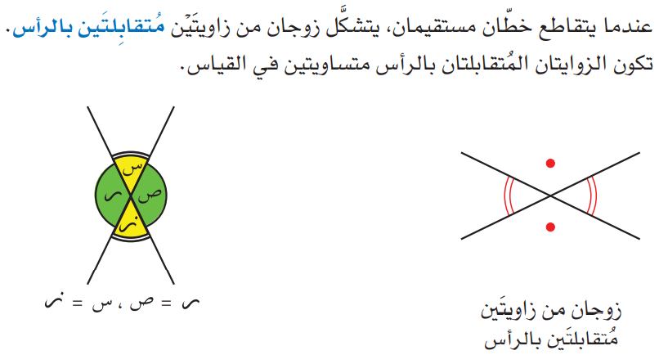
الزوايا المتقابلة بالرأس

Slide 6
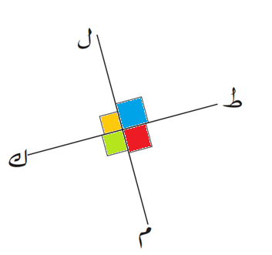
حالة خاصة
عندما يكون الخطَّان المُتقاطعان مُتعامدين
يكون قياس كل زاوية من الزَّوايا 90

Slide 7
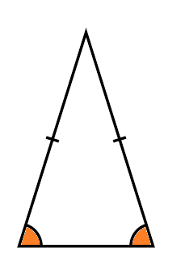
من خواص المثلث المتطابق الضلعين
له ضلـــــــــــــــــعان مُتطابقان
أ
طول (أ ب) = طول (أ ج)
الزاويتان المُتقابلتان للضِّلعيـــــــــــــــــن
المُتطابقين متساويتان في القياس
ق(ب) = ق( ج )
8
8
ج
ب

Slide 8
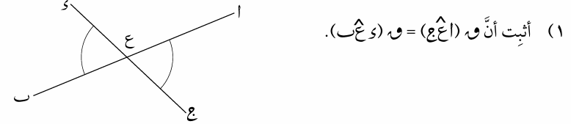
كتاب الطالب ص96

Slide 9
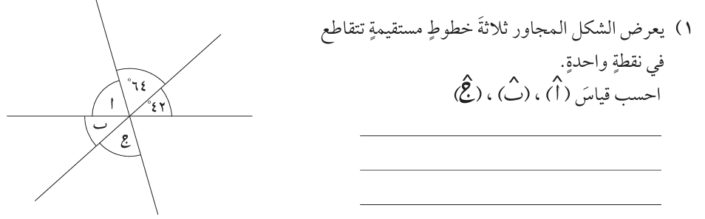
كتاب النشاط ص68

Slide 10
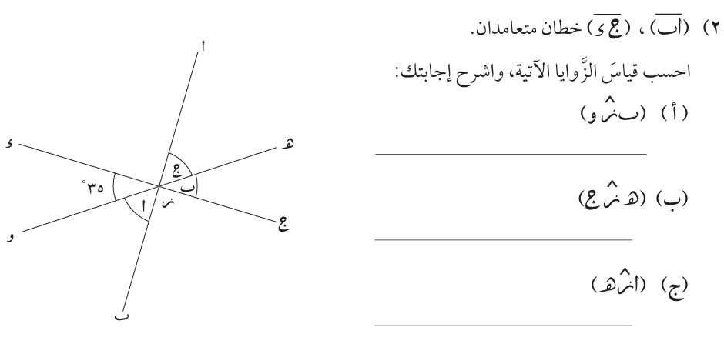
كتاب النشاط ص68

Slide 11
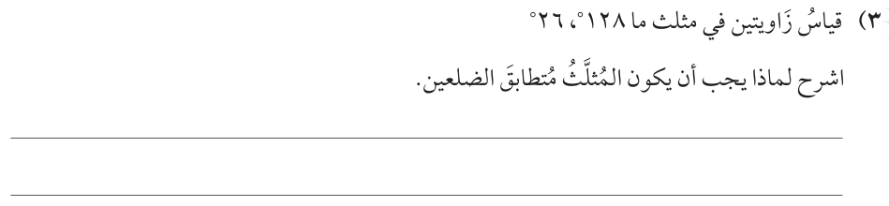
كتاب النشاط ص68

Slide 12
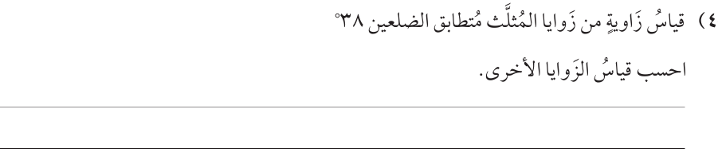
كتاب النشاط ص68

Slide 13
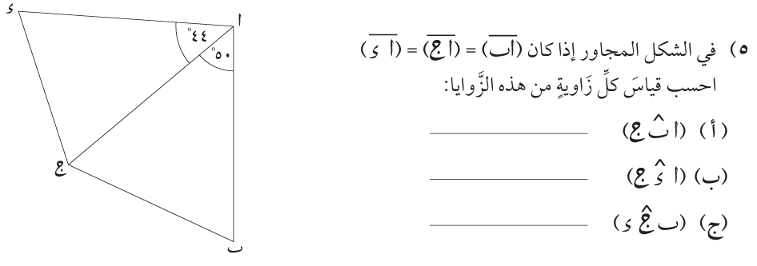
كتاب النشاط ص68

Slide 14
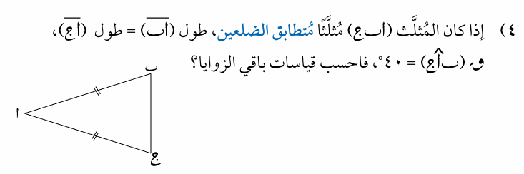
كتاب الطالب ص96

Slide 15
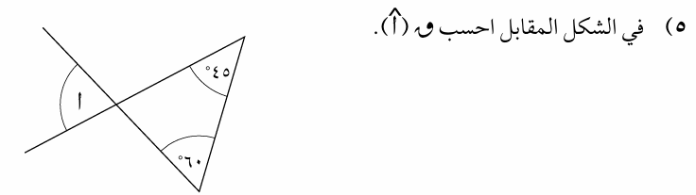
كتاب الطالب ص97

Slide 16
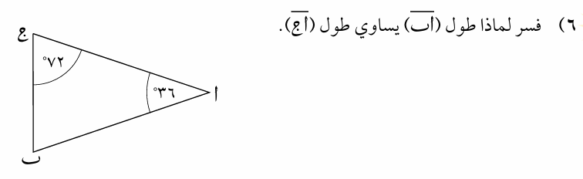
كتاب الطالب ص97

Slide 17
"اللهمّ انفعنا بما علّمتنا، وعلّمنا ما ينفعنا، وزدنا علمًا وبارك لنا فيه"

Slide 18
انتــــــــــــــــــــــــــــــــهى الــــــــــــــــــــــــــــدرس

